Slide 1

Bid driven Online Car Auction System
Moto Bids SA.

Slide 2










BidDriven
O multime de masini din care poti alege
Datele date sunt protejate 100%
Vinzi si cumperi in cativa pasi simplii
Suport 24/7

Slide 3

BidDriven
Usor de gestionat masinile
Numerosi parteneri
Usor de oferit o oferta
Ajutor in transportarea masinii

Slide 4
BidDriven
Utilizare
Inovare
Vinzi si cumperi cum doresti
Platforma ce ofera date reale despre fiecare masina
SUPORT
Oricand si oriunde poti apela la ajutorul nostru

Slide 5
BidDriven
STEP 1
STEP 3
Creezi cont
Alegi care oferta ti se portiveste
STEP 2
STEP 4
Publici masina
Primesti banii imediat

Slide 6
BidDriven
Team Leader
Developer
Madaras Andrei Iulian
Popa David
Developer
Hritu Toma Vlad

Slide 7
Ce este ?
Bid Driven este un website modern de licitații auto (“car auction”) prin care orice comparator poate sa-si gaseasca o masina noua, răsfoind catalogul nostru divers de oferte sigure , competitive prezentate de către vânzători serioși , acreditați ce pot adaugă sau modifica oferte in mod cat mai detaliat si simplu posibil . Astfel mașina ta de vis poate fi la câteva clicuri distanta.
De ce am ales acesta tema?
Am ales aceasta idee datorita cunoștințelor noastre in domeniul IT, in special web, cat si datorita dorinței de a oferii atât pasionaților de mașini cat si clienților simpli o varianta ușor de utilizat, rapida si sigura de a procura o mașina noua.
Produsul Nostru

Slide 8
Problema Abordata
Pe piața auto din Romania exista foarte puține platforme specializate pentru licitații de mașini.
Mulți oameni cumpăra mașini la mana a doua de la proprietari care prezinta un grad de nesiguranța ( adițional nu exista alți comercianți care oferă servici atât de variate/specializate la postarea ofertei după care cumpărătorul sa poată sa se orienteze)
Profil al cumpărătorului : - Mai multe tipuri :
- Persoana Fizica (Proprietari de autovehicule ) - Organizație / Pers Juridica ( Nu plătește TVA , necesita cod CAEN )

Slide 9
Soluția Prefigurata
Alternativa mult mai sigura pentru clienți
Servicii rapide si eficiente
Vânzătorului i-se oferă o taxa mica inițiala pentru prima vânzare , ca apoi sa o plătească integral in cazul vânzării
Credibilitatea Vânzătorului pe baza de recenzii
Indice de preț oferit cumpărătorului ( pe baza mașinilor oferite pe site-ul nostru)
Putem oferii cumpărătorului orice act necesar preluării mașini din alta tara
Daca cumpărătorul nu onorează clauzele contractului de cumpărare oferim sprijin legal.

Slide 10

Functionalitatii
FRONT END

Slide 11
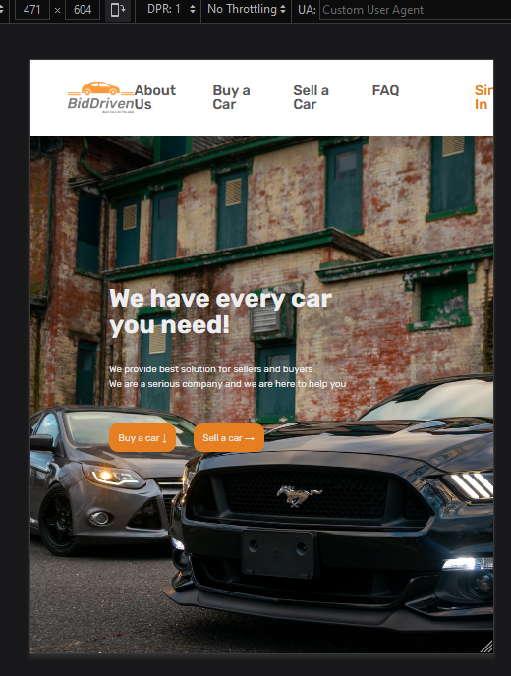
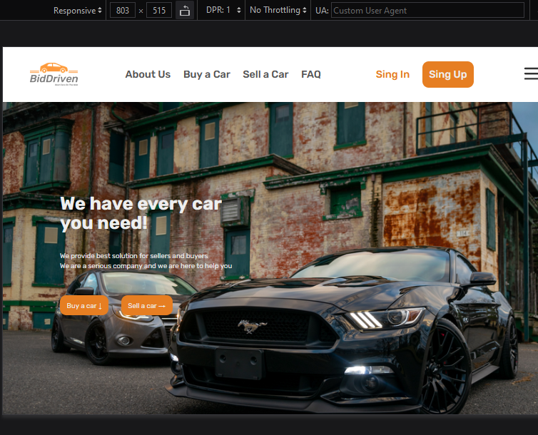
Responsive

Slide 12
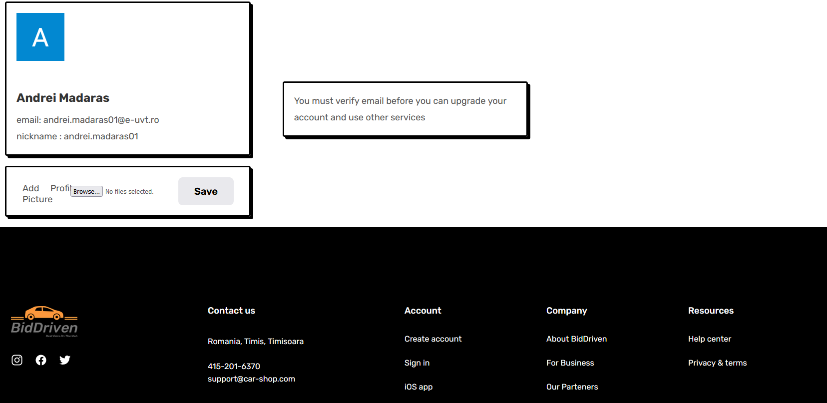
Modern

Slide 13
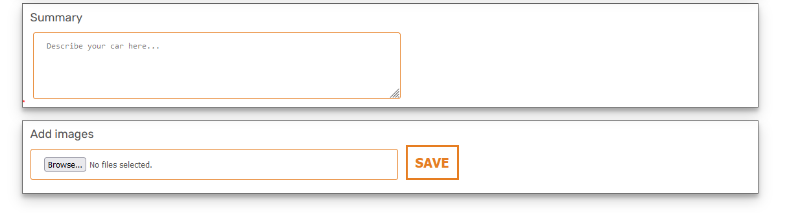
Intuitive

Slide 14
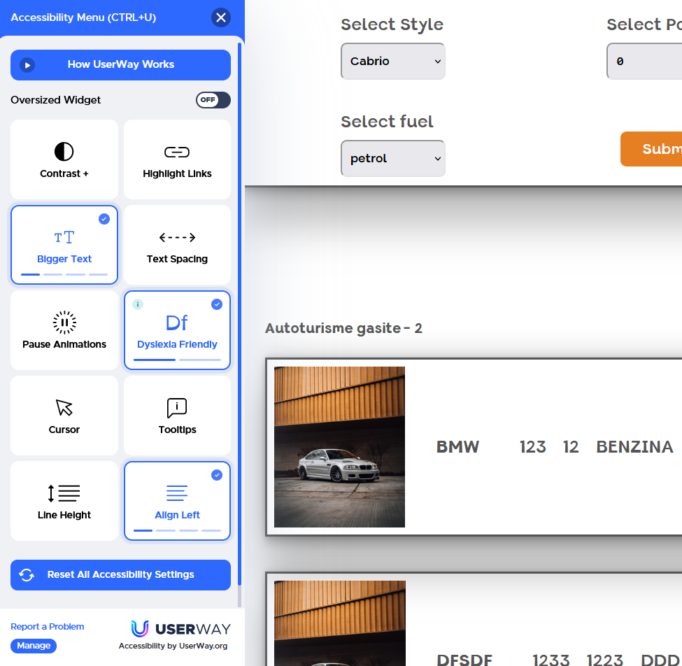
Accesible

Slide 15
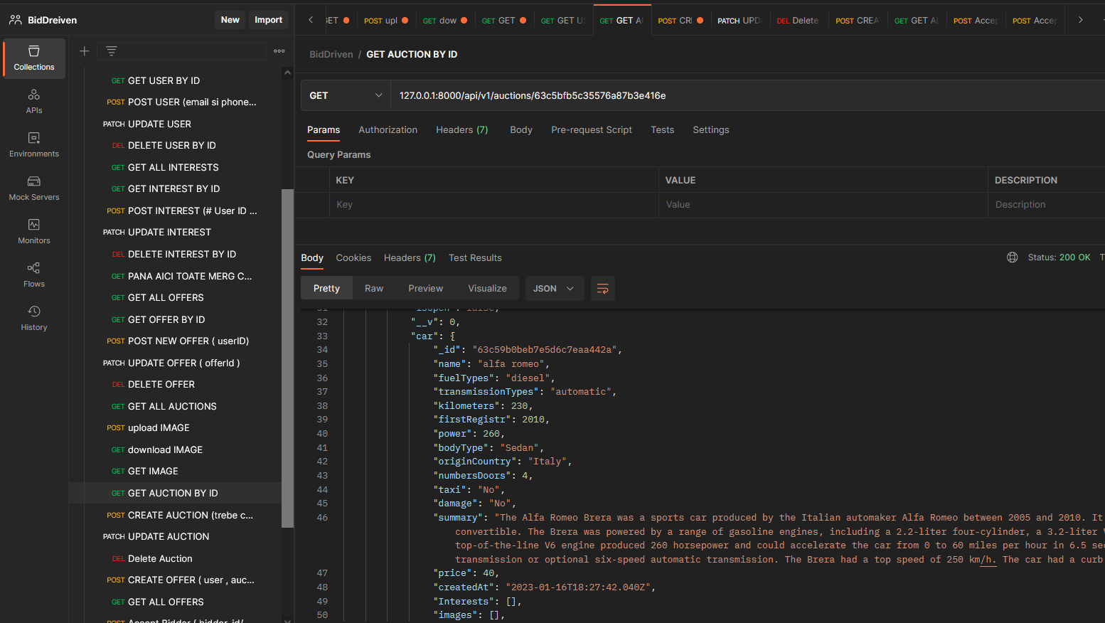
Functionalitatii :
API

Slide 16
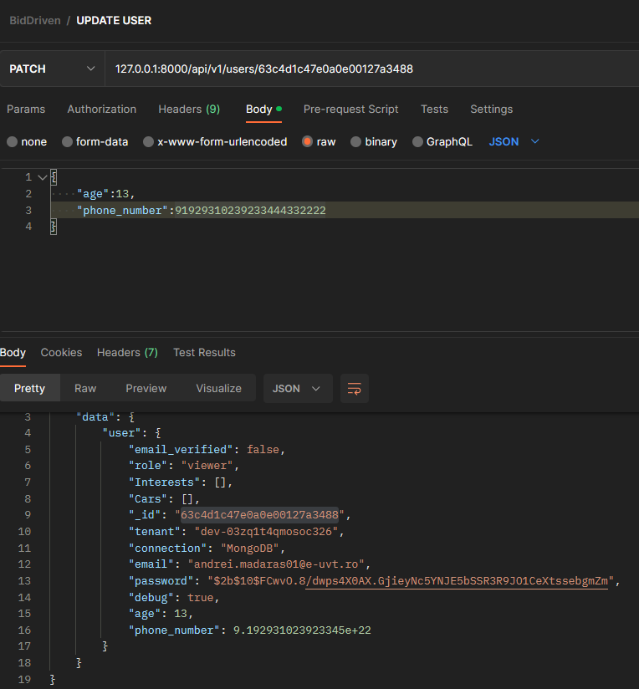
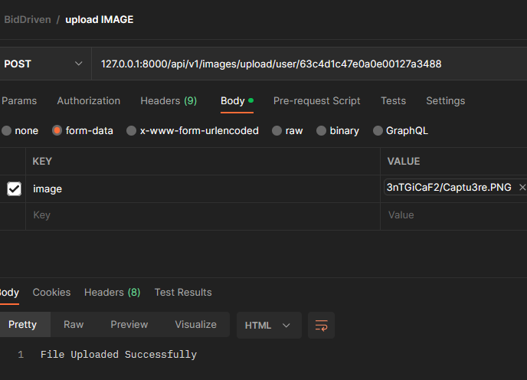
Complex Operations Support

Slide 17
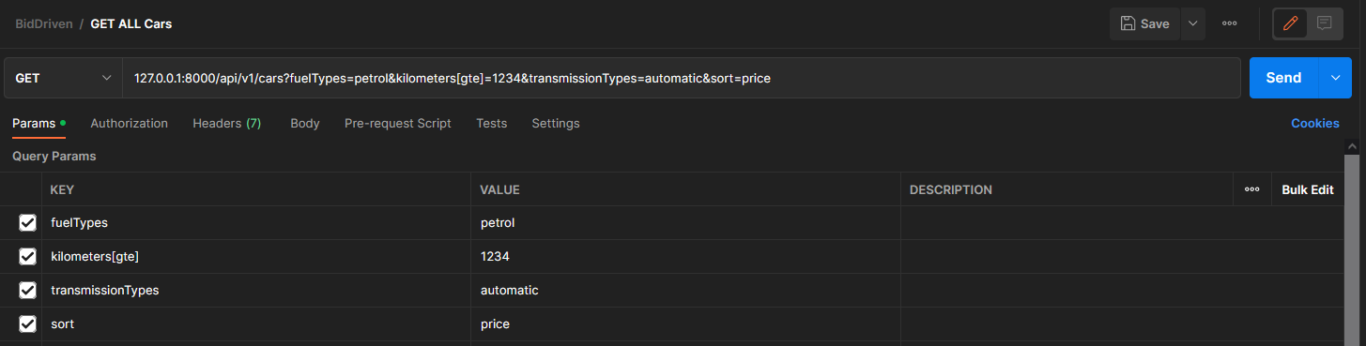
Test Ready…

Slide 18
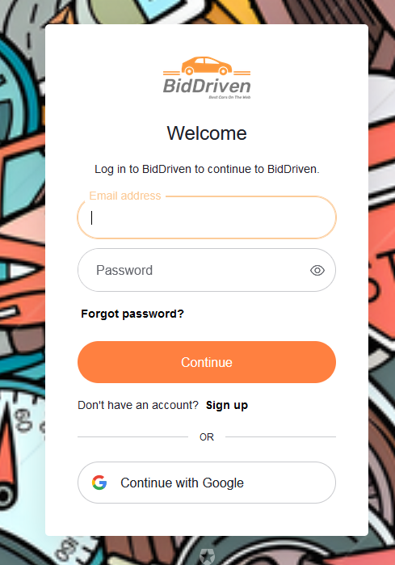
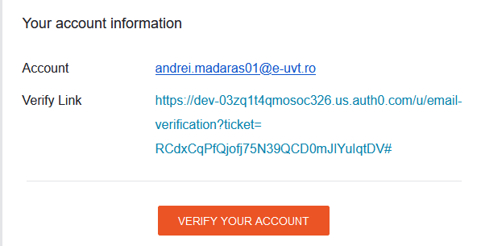
Functionalitatii :
Safe Industry Standard
Authentification

Slide 19
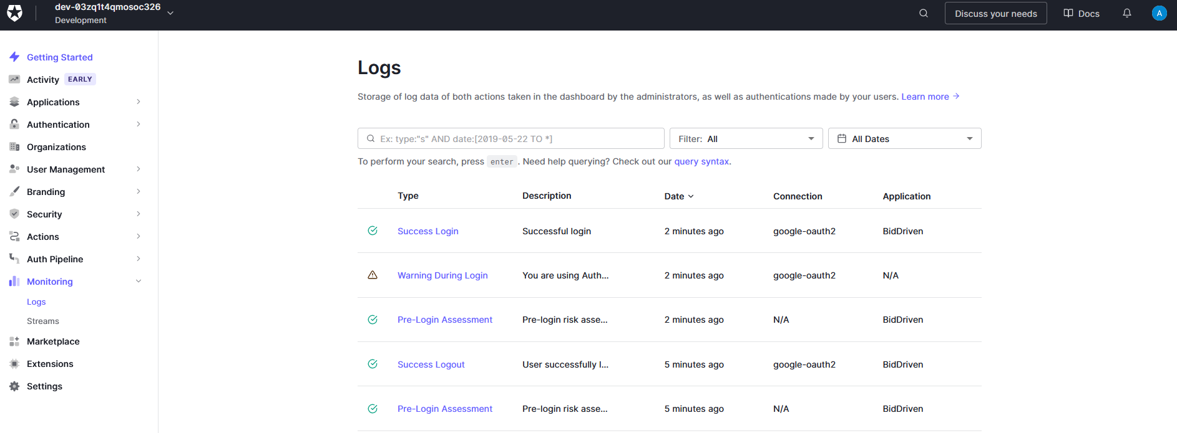
Based on Auth0

Slide 20

MongoDB cluster(cloud)
integration

Slide 21
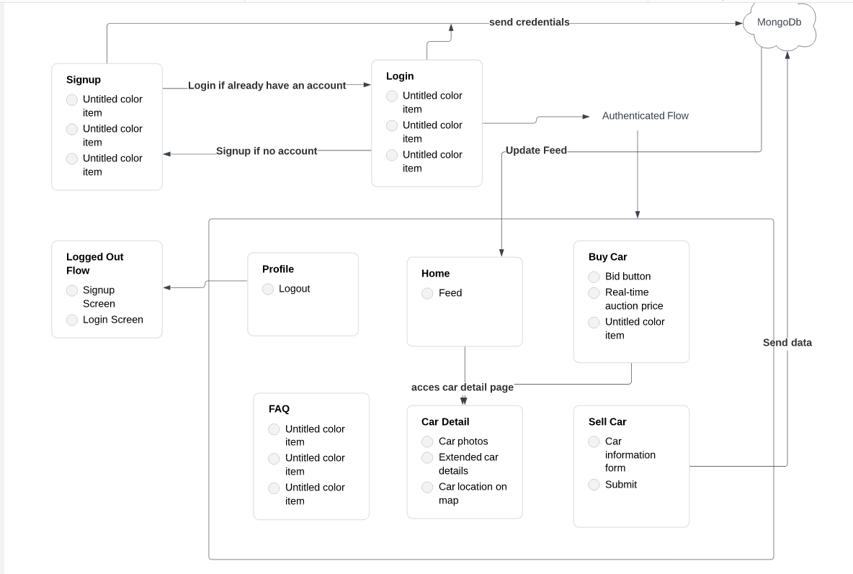

Slide 22
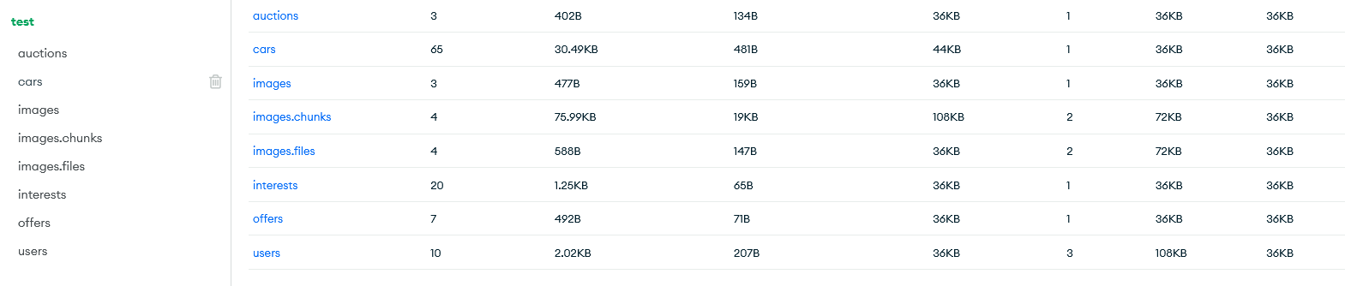

Slide 23

FUNCTIONALITATI DE VIITOR

Slide 24
Image Scanning Using FileStack
Polishing ( especially some parts of front end)
Api for money transfer (PayPal)
Even more responsiveness
Better Pdf generation
Better Map locator
Better use of loading times
More efficient API calls
.

Slide 25
Multumim Pentru Timpul Acordat !

